Slide 1

Optimisation des données et Gestion des Stocks
Wescott Christal
Business Intelligence Analyst
18/02/2024

Slide 2
SOMMAIRE
Introduction
Analyses Exploratoires des données
Fusion des données
Analyses univariées du prix
Analyses complémentaires(CA, quantités, stocks, taux de marge et corrélations)
Action pour la suite
Conclusion

Slide 3
Introduction
Contexte
La société BottleNeck, un marchand de vin prestigieux spécialisé dans la distribution de vins haut de gamme, souhaite optimiser la gestion et le nettoyage des données relatives au stock de ses boutiques.
Objectifs de la mission
L’objectif est de fusionner et nettoyer les données provenance de différentes sources (ERP, Site Web, Table de liaison) pour améliorer la gestion des stocks.

Slide 4
Analyses Exploratoires des Données
Rapprochement des données de différentes sources:
- Importation des librairies (Pandas,Numpy,Plotly express ..)
- Chargements de fichiers (df_web,df_erp,df_liaison)
Caractéristiques :
- Analyse des datasets
- Verification des doublons
- Trouver les différentes erreurs

Slide 5
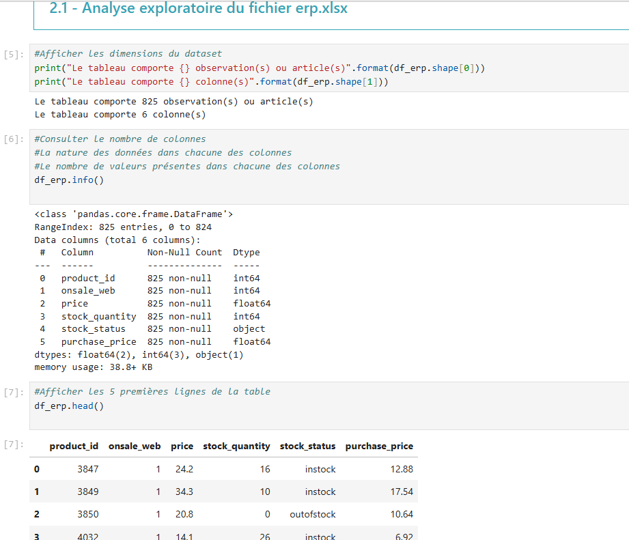

Slide 6
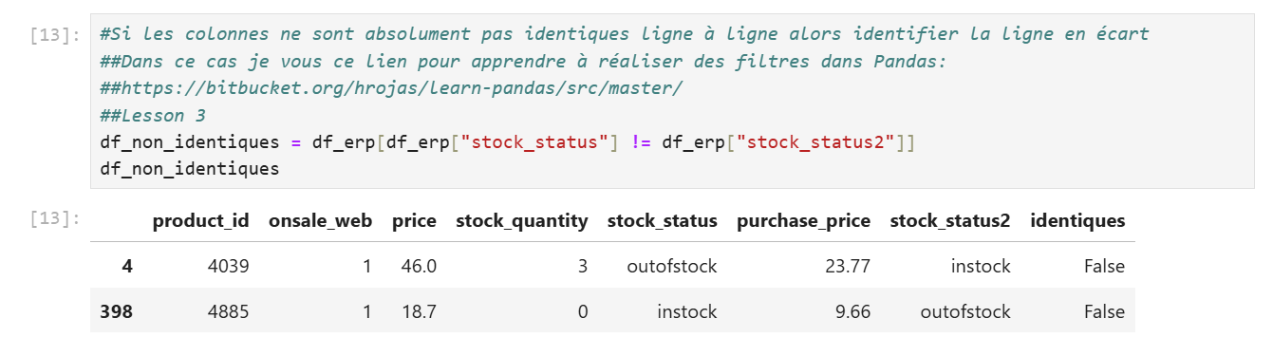
Analyses Exploratoires des Données
Traitements réalisés :
Nettoyages des données (identification des différentes erreurs au niveau du stock,du prix,des colonnes ..)
Features engineering (agrégation des données,transformation des données)
Difficultés rencontrées : les colonnes ‘’Stock_status’’ et ‘’Stock_status2’’ ne sont pas égales.

Slide 7
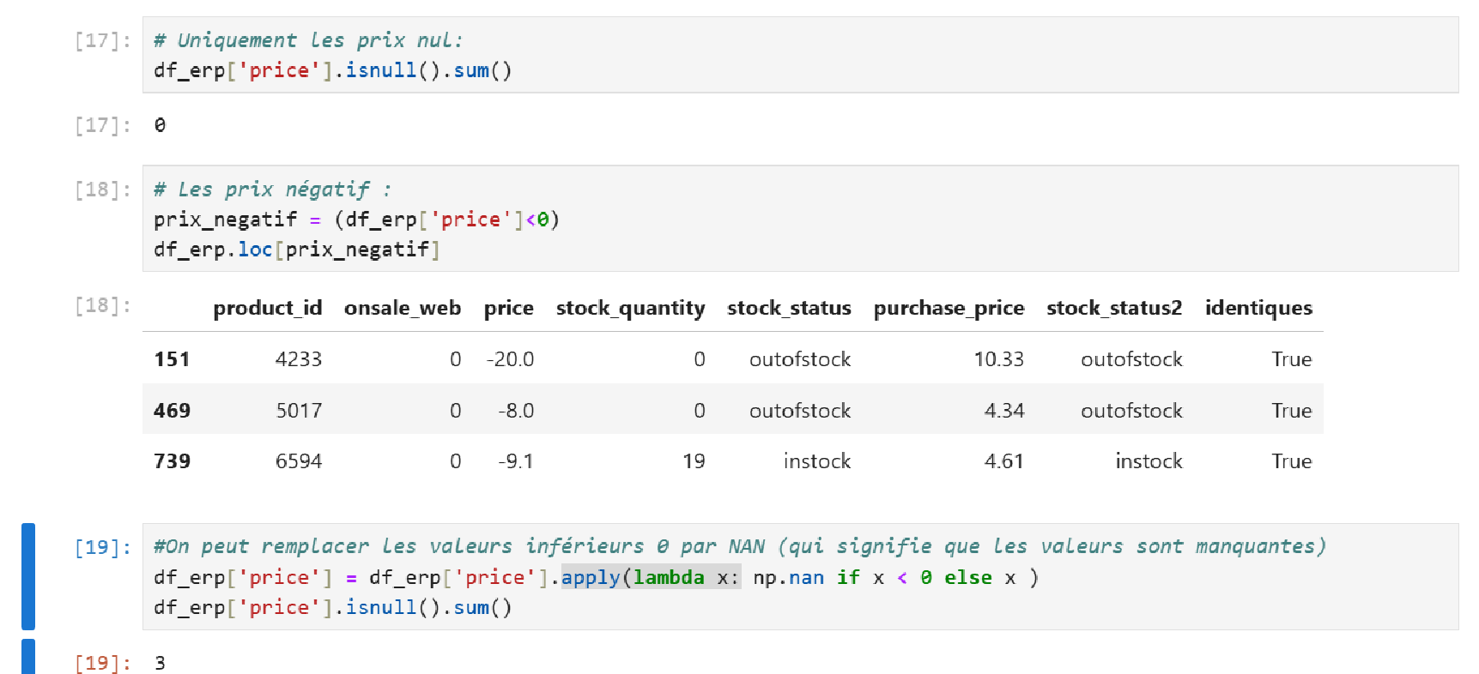
Analyses Exploratoires des Données
Difficultés rencontrées : les valeurs négatives dans la colonne ‘’price’’ (il y avait également certaines valeurs (3) qui étaient négatives dans la base de données).

Slide 8
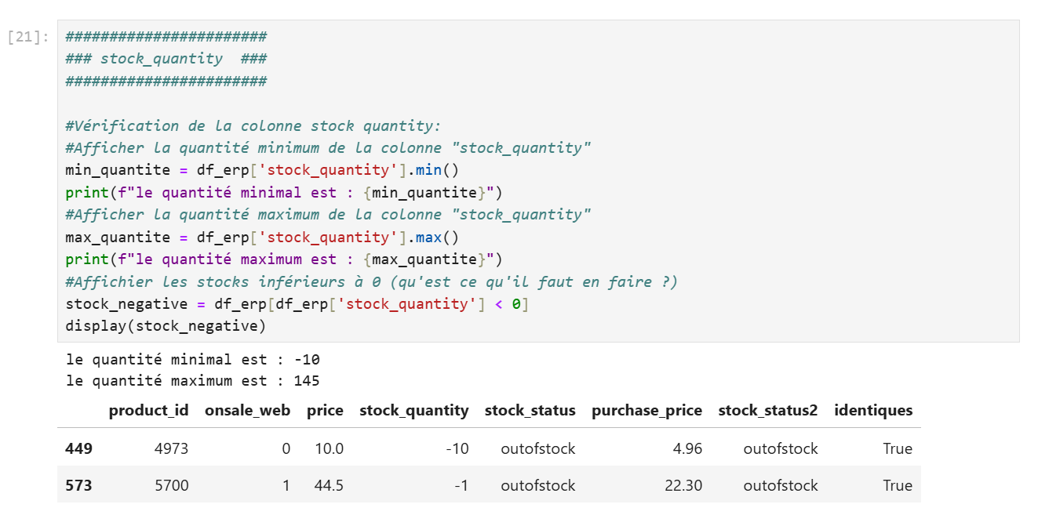
Analyses Exploratoires des Données
Difficultés rencontrées : les valeurs négatives dans la colonne ‘’stock_quantity’’ Il y avait quelques lignes avec des valeurs négatives. J’ai remplacé ses valeurs nulles par 0

Slide 9
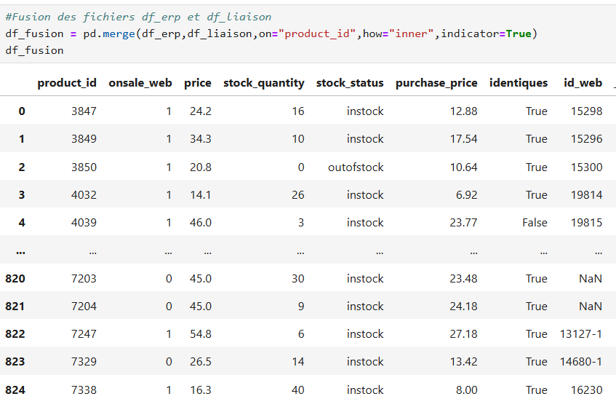
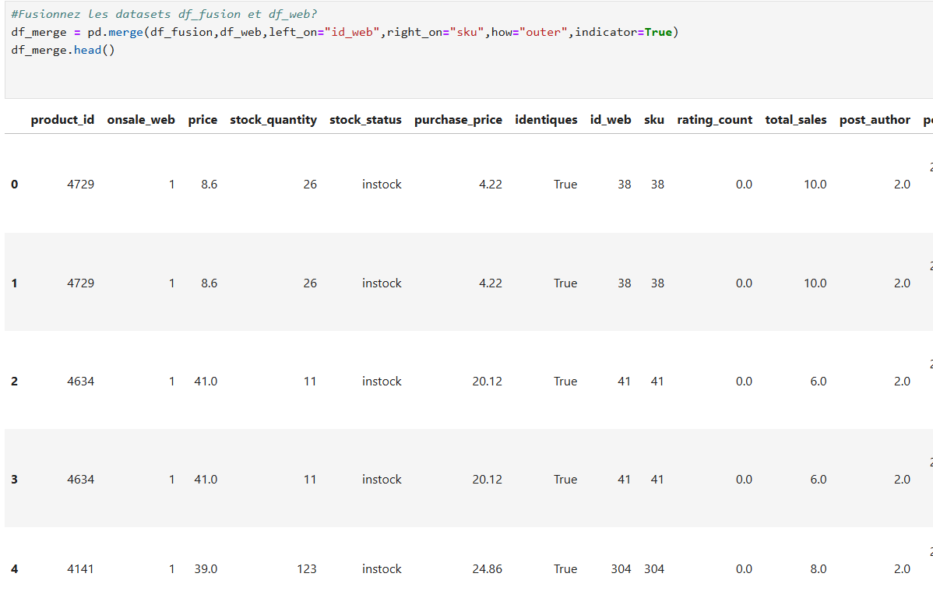
Fusion des données
Fusion des fichier df_erp et df_liaison :
Fusion des fichier df_merge et df_web :

Slide 10
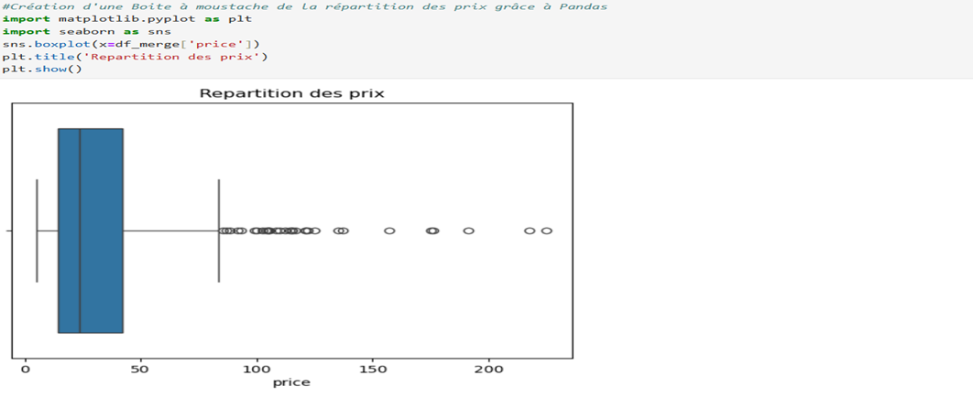
IV. Analyses univariées du prix
Exploration par l’utilisation de méthodes statistique:
Mesures de tendances centrales:
La médiane → 50% des produits on un prix plus que 23,45€
1er quartile → qui représente 25% des produits on un prix supérieur à 14,06€
3ème quartile → 75% on moins que 42,07€
Mesures de la dispersion :
L’écart-type du prix est 27,59
Le prix minimum est 5,20
Le prix maximum est 225,00
Exploration par la visualisation de données:
Boxplot pour identifier les aberrations dans les prix:

Slide 11
Analyses univariées du prix
Exploration par l’utilisation de méthodes statistique:
Identification des anomalies:
Les valeurs aberrantes représentent 3,92 % du total du catalogue et concernent des produits à des prix élevés, soit 28 articles considérés comme des outliers.
La majorité des prix se situent autour de 27, 59€, mais une petite proportion de produits se trouve dans une gamme de prix beaucoup plus élevée, ce qui peut influencer les décisions des consommateurs. La présence de quelques valeurs extrêmes nécessite une attention particulière.

Slide 12
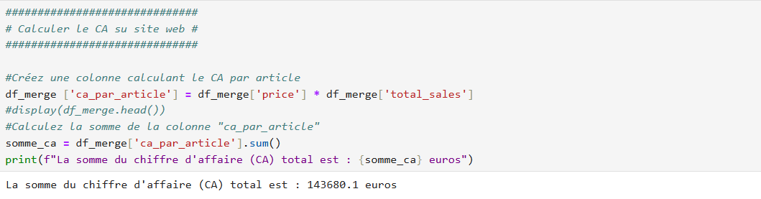
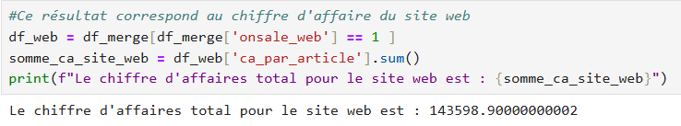
V. Analyses complémentaires
CA, quantités, stocks, taux de marge et correlations
Méthodes statistiques utilisée pour analyser le CA:
C’est la sommation du Chiffre d’affaire total par article et pour une sous-ensemble spécifique (articles en vente sur le site web), permettant de comparer les performances globales et spécifiques.

Slide 13
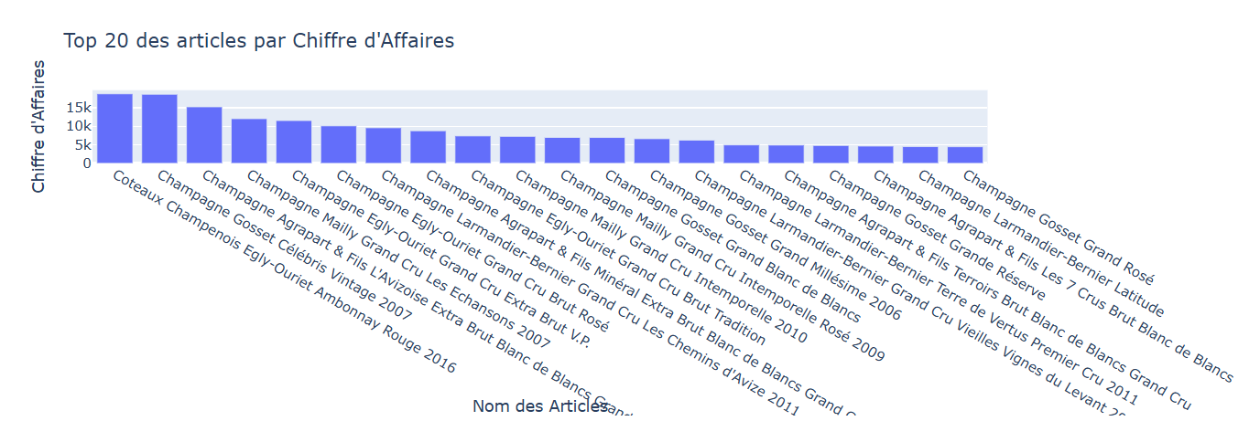
V. Analyses complémentaires
CA, quantités, stocks, taux de marge et correlations
Graphique:

Slide 14
V. Analyses complémentaires
CA, quantités, stocks, taux de marge et correlations
Limites éventuelles de l’analyse
L'analyse se base uniquement sur les données de ventes disponibles et pourrait omettre des facteurs contextuels importants comme les retours ou les promotions. De plus, cette analyse ne prend pas en compte les coûts associés aux produits, ce qui pourrait fausser les conclusions sur leur rentabilité.
Analyse des ventes en quantité
Pour analyser les quantités vendues, nous avons commencé par trier les articles par ordre décroissant de ventes. Ensuite, nous avons calculé la part en quantité de chaque article et déterminé ceux qui représentent 80 % des ventes totales. Cela permet de mieux comprendre la répartition des ventes dans le catalogue.

Slide 15
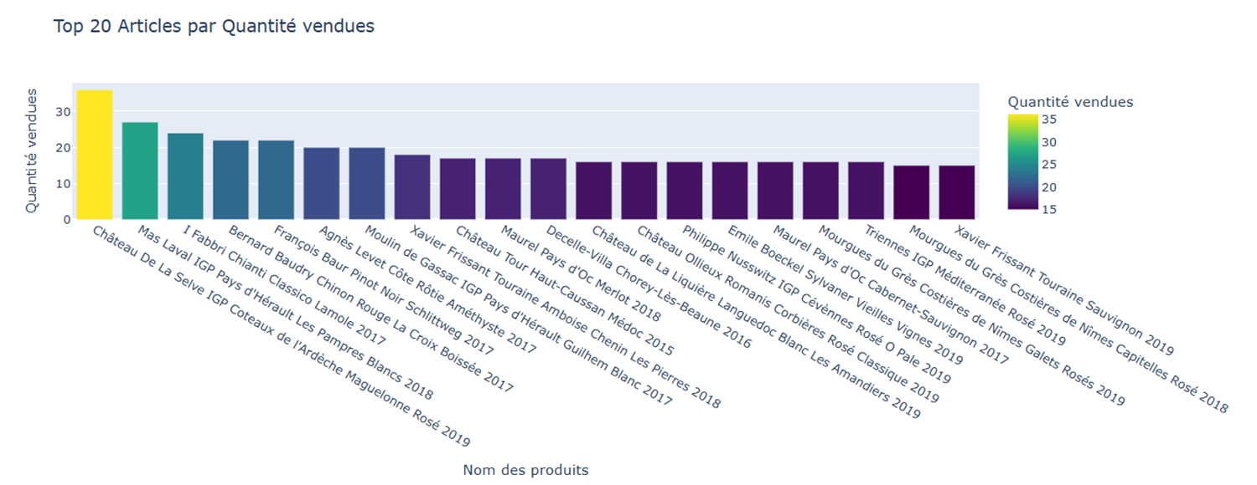
V. Analyses complémentaires
CA, quantités, stocks, taux de marge et correlations
Graphique sur les tops 20 articles par quantité vendue:

Slide 16
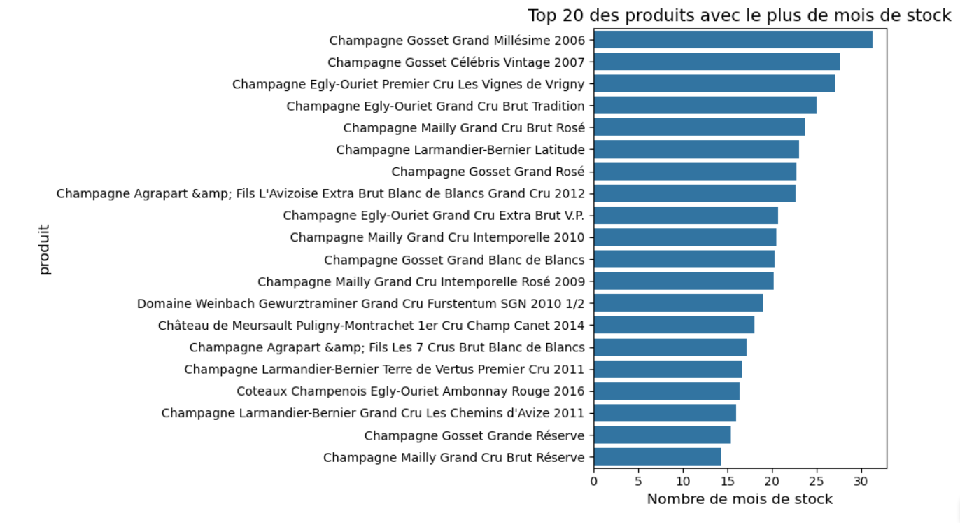
V. Analyses complémentaires
CA, quantités, stocks, taux de marge et correlations
Analyse des stocks

Slide 17
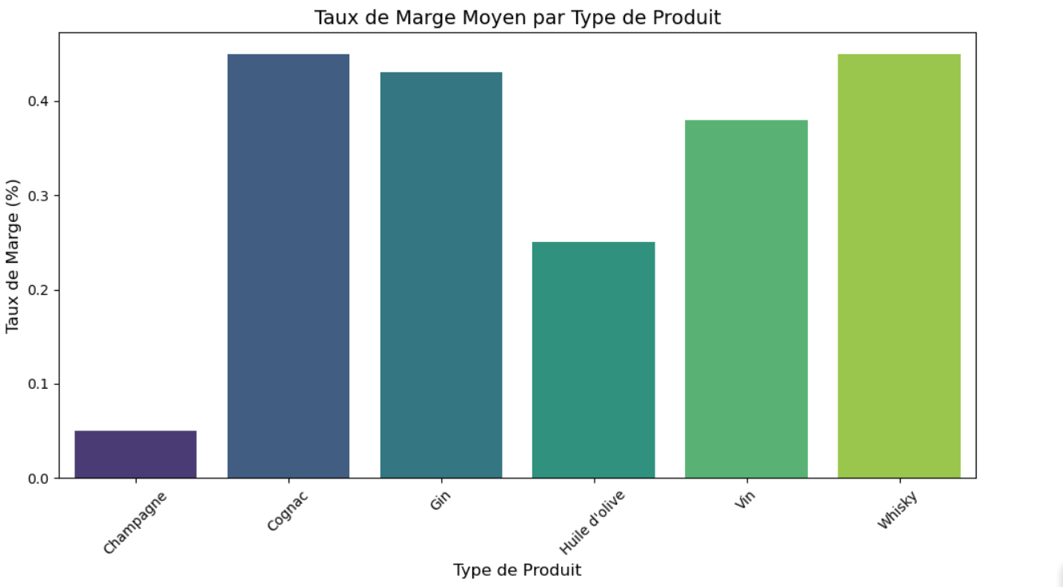
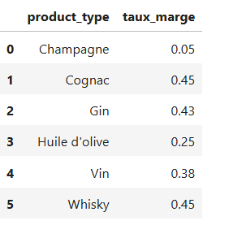
V. Analyses complémentaires
CA, quantités, stocks, taux de marge et correlations
Analyse du taux de marge

Slide 18
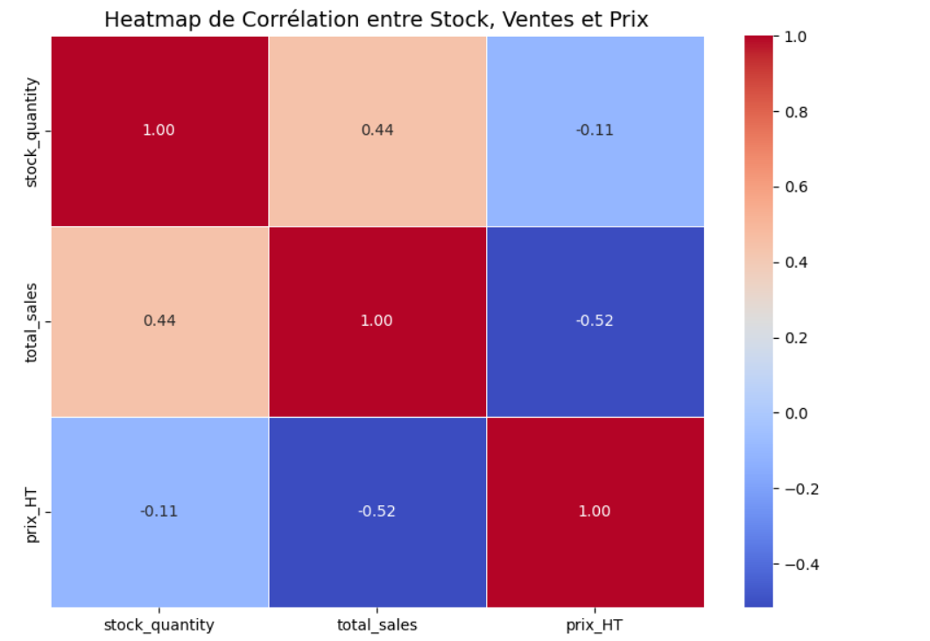
V. Analyses complémentaires
CA, quantités, stocks, taux de marge et correlations
Analyse du Correlations

Slide 19
VI. Actions pour la suite
Actions à mettre en place :
Mettre en place un logiciel de gestion des stocks et des ventes pour centraliser les données et éviter les erreurs de saisie manuelle.
Introduire une solution de data visualisation pour faciliter l'analyse des performances des produits, des marges et de la gestion des stocks.
Automatiser la collecte et l’intégration des données entre les différents systèmes pour assurer leur cohérence et leur fiabilité.
Former les équipes à l’utilisation d’outils modernes et simplifiés pour améliorer l'analyse des données.

Slide 20
VII. Conclusion
Cette mission a permis d’identifier les problèmes liés à la gestion des données chez BottleNeck, notamment les erreurs de saisie et la difficulté d'analyse avec des outils artisanaux.
Des solutions pour améliorer la qualité des données et la gestion des stocks ont été proposées. L'introduction d'une solution de data visualisation sera cruciale pour optimiser les décisions stratégiques.

